Slide 1
软件架构设计
主讲：李伟刚
liweigang@nwpu.edu.cn
西北工业大学软件学院

Slide 2
第十二章 微服务架构设计

Slide 3
主要内容
1 概述
2 架构师的修养
3 服务建模
4 服务集成
5 分解单块系统
6 部署

Slide 4
1 概述
微服务是一种分布式系统解决方案，通过使用细粒度服务，使其协同工作，每个服务有其生命周期
微服务围绕业务领域建模，可以避免了分层架构引发的问题
实现了系统本身的设计支持快速变化，从而实现快速交付
是在领域驱动设计、持续交付、按需虚拟化、基础设施自动化、小型自治团队、大型集群系统等实践逐步流行的背景下，衍生的软件设计变革

Slide 5
1.1 什么是微服务
微服务的定义：协同工作的小而自治的服务
特征：
  小
    遵循内聚性原则
    根据业务的边界来确定服务的边界
    服务的粒度能很好地与团队结构相匹配
    服务越小，独立性带来的好处越多，然而管理大量服务也会越复杂
  自治
    每个微服务是独立的
    服务间通过网络调用进行通信
    服务间相互隔离，避免紧耦合
    法则：你是否能修改一个服务并对其进行部署，而不影响其他服务？
能够在两周内重写一个服务

Slide 6
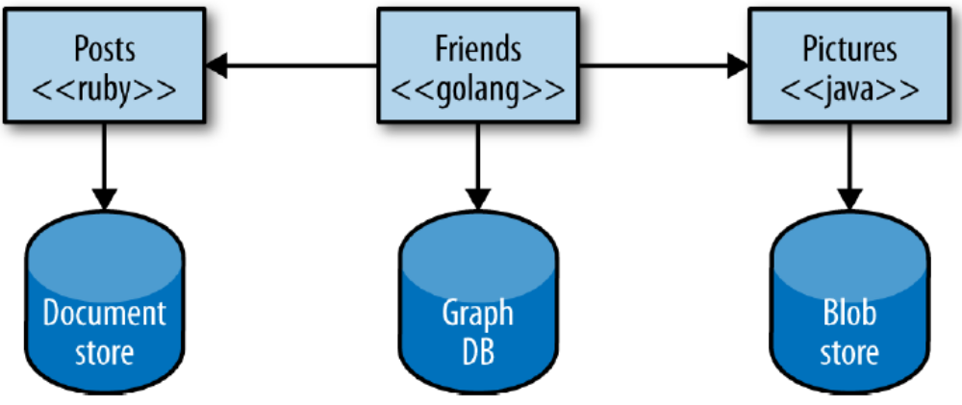
1.2 微服务的益处
1 技术异构性
  可以在不同服务中使用最适合的技术
  可以使用性能更好的技术栈重构服务
  支持组织更快地采用新技术
  社交网站的例子：

Slide 7
1.2 微服务的益处
2 弹性
  隔板（bulkhead）的概念
    一个服务失效不会导致级联故障
    服务边界显然是一个隔板
  单块系统中服务不可用将导致系统瘫痪，因此采用整体多实例备份
  微服务系统能够处理服务不可用和功能降级问题

Slide 8
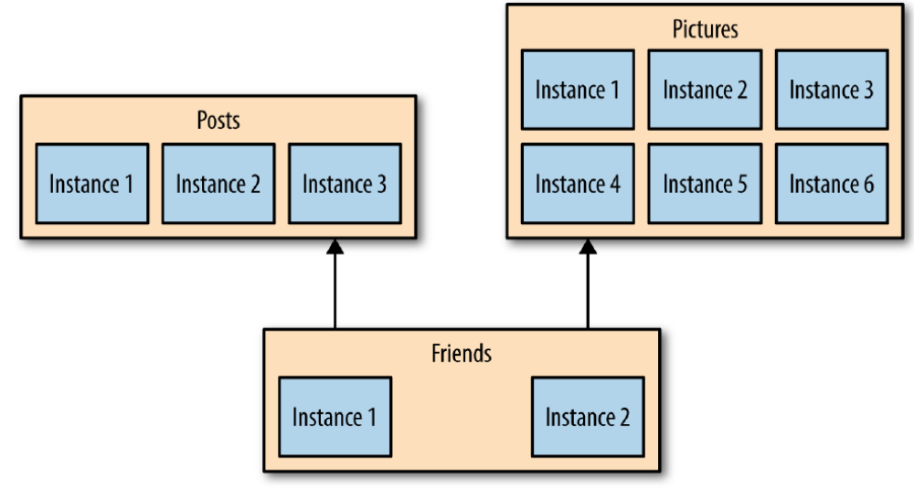
1.2 微服务的益处
3 扩展性
  若系统中只有一小部分存在性能问题，只要对需要扩展的服务进行扩展即可
  不需要扩展的服务可以运行在算力要求低的硬件上
  社交网站的例子：

Slide 9
1.2 微服务的益处
4 简化部署
  现状：
    大规模单块应用哪怕只修改一行代码，也需要重部署
    部署影响大、风险高，因此频率低、每次发布差异大，出错可能性大
  微服务：
    各服务独立部署
    出了问题只影响一个服务，容易迅速回滚
    客户可以更快地用到新功能

Slide 10
1.2 微服务的益处
5 与组织结构匹配
  小型代码库使得团队工作更高效
  易于处理异地团队协同工作
  服务的所有权易于迁移
6 可组合性
  根据不同目的，以不同方式重用服务
  应用模式越来越广泛：Web、移动原生、移动Web、平板、可穿戴、……
  微服务提供了积木式连接

Slide 11
1.2 微服务的益处
7 对可替换性的优化
  采用微服务可以轻易重写服务
  由于微服务的代码库不大，删除它不会有太多感情依赖
  可替换性提升

Slide 12
1.3 重谈SOA
SOA的前世今生
  是一种很好的设计模式
  服务以独立的形式存在于操作系统的进程中
  服务间通信通过网络调用，而非进程内调用
  现状：
    通信协议如何选择
    第三方中间件如何选择
    服务粒度如何确定
    不太关心服务划分准则
    厂商宣传的成分高，破坏了SOA的目标
微服务是SOA的一种特定方法

Slide 13
1.4 微服务划分的方案
1 共享代码库
  通过代码库的形式共享功能
  执行公共任务，一般与业务无关
  缺陷：
    无法选择异构的技术
    不具备独立地对系统某一部分进行扩展的能力
    每次当库有更新时，需要重新部署整个进程，无法独立地部署变更部分
    弹性差
    执行公共任务的代码可能成为服务的耦合点

Slide 14
1.4 微服务划分的方案
2 模块化
  模块能对自身进行生命周期管理
  可被部署到运行的进程中
  能够在不停止整个进程的前提下对某个模块修改
  缺陷：
    实现模块隔离复杂（如OSGi）
    模块化语言无法避免类似共享代码库的问题
    单进程中的模块隔离在实践中很难做到，往往沦为“共享代码库”
    进程边界是实现隔离的最好方法

Slide 15
1.5 小结
采用微服务架构无法避免处理分布式的复杂性
部署、测试、监控复杂
仍需考虑扩展性、弹性、分布式事务、CAP等诸多问题
CAP定理：一个分布式系统中，Consistency（一致性）、Availability（可用性）、Partition tolerance（分区容错性）最多只能同时保证两个，三者不可兼得。

Slide 16
2 架构师的修养
对软件架构师的思考：
架构师的职责不仅要使用户满意，而且是保证构建的系统适合开发人员在其上工作（设计、编码、测试、运维等）
架构师专注大方向、偶尔会关注到细节
不但满足当前需求，还能够应对将来的变化
架构师的能力要求：

Slide 17
架构师的能力要求
1 分区
  关注服务如何划分
    服务边界、粗粒度的服务群组分区
    服务间如何交互
    系统整体的健康状态
  服务自治
    每个服务内部允许团队采用任意技术栈或数据存储技术
    掌握“度”

Slide 18
架构师的能力要求
2 制定技术原则
  技术选型与组织战略目标一致
  找出符合战略目标的技术原则和约束
    原则不多于10个
    约束一般不能改变
  通过技术实践保障和巩固原则的实施，如
    代码规范
    集中处理日志数据
    HTTP/REST作为标准集成风格
    ……
  注意约束，如
    团队使用Java技术栈等

Slide 19
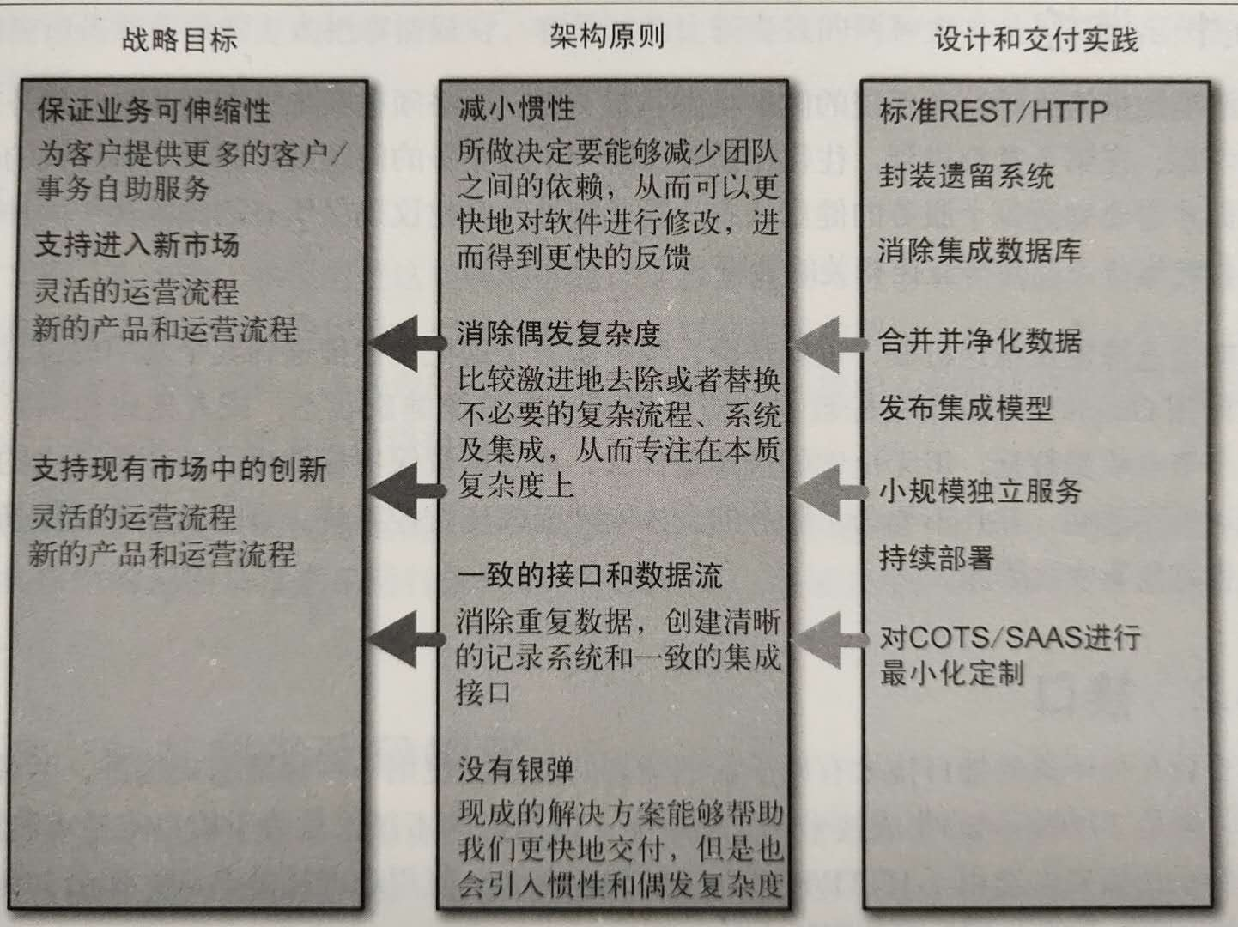
技术原则与实践

Slide 20
架构师的能力要求
3 给出衡量标准
  能够清晰地描述出跨服务系统的健康状态
    确保所有服务采用同样的方式报告健康状态和与监控相关的数据
    如：状态信息推送；轮询收集数据；日志等
  标准接口
  服务调用的异常处理方法

Slide 21
架构师的能力要求
4 代码治理
  提供范例
    范例是真实可运行的代码
  给出服务代码模板
    支持对代码模板裁剪
    不强制使用庞大的框架
    框架应能简化开发
    注意重用代码所引入的服务间的耦合

Slide 22
架构师的能力要求
5 处理技术债务
  由变更引起的技术偏离——“技术债务”问题
    权衡是否需要偏离技术愿景
    决定何时偿还技术债务
6 监督执行
  承担技术治理的职责，保障符合技术愿景并演化
  与实现团队一起工作
  可成立治理小组
7 团队建设
  帮助技术团队成长

Slide 23
3 服务建模
如何确定服务间的边界？
最大化微服务的优点，避开缺点

Slide 24
3.1 什么服务是好的
松耦合
  能够独立修改和部署单个服务而不需要修改系统其他部分
  松耦合的服务应该尽可能少地知道与之协作的那些服务的信息
  避免过度通信
高内聚
  相关的行为聚集在一起
  不相关的行为分开放置
  找到问题域的边界

Slide 25
3.2 业务边界
边界上下文（bounded context）
  由显式边界限定的特定功能
共享模型
  对不同边界间的共享物建模
类比：
  细胞膜的例子
    隔离了细胞内外
    确定了什么物质可以通过细胞膜
例子：音乐商店(MusicCorp)的财务部和仓库

Slide 26
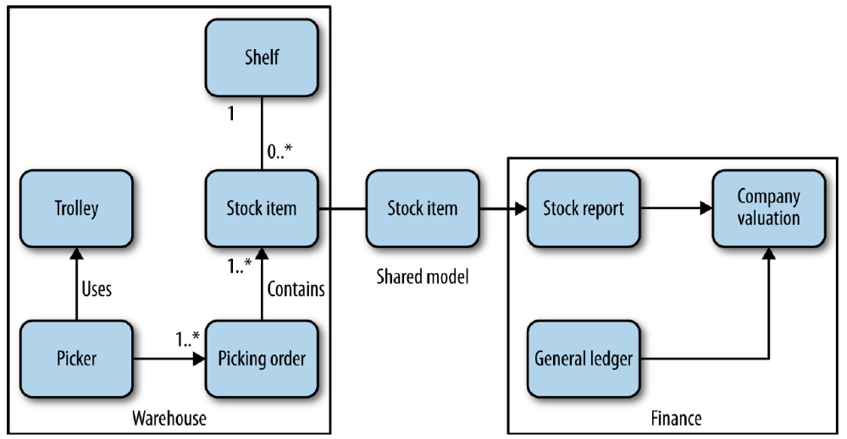
共享模型
仓库和财务部包含的内部细节不会对外共享
财务部需要知道库存水平以便更新账户，库存项作为共享模型出现。共享模型本身也可能与边界内同名而不同内容
应共享模型而不是共享内部表示

Slide 27
3.2 业务边界
微服务应清晰地与边界上下文保持一致
可以先用模块划分在同一进程中运行，待稳定后再作为微服务进行划分
  单块系统→微服务架构
过早将一个系统划分成微服务有可能代价很高，尤其是新的业务领域
将一个已有的代码库划分为微服务，要比从头开始构建微服务容易很多
应从功能而不是共享数据角度来考虑边界上下文

Slide 28
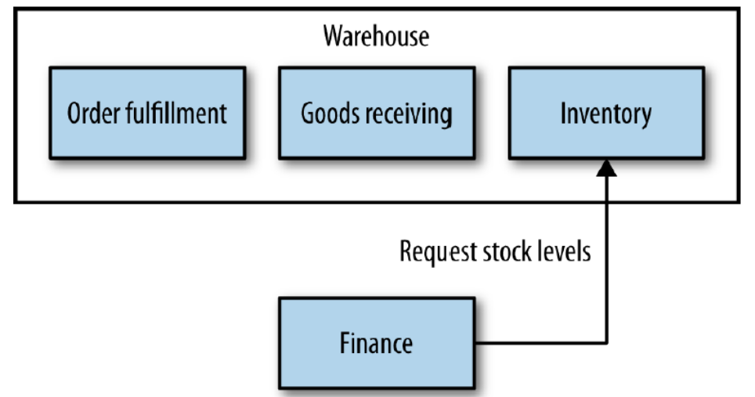
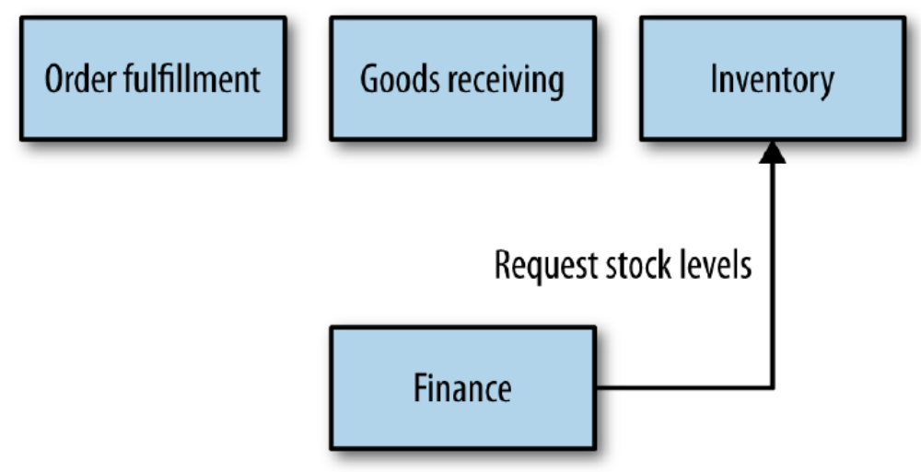
3.3 业务边界的层次划分
边界上下文的级别

Slide 29
3.3 业务边界的层次划分
划分准则：
  根据组织结构来划分
  根据测试要求而定

Slide 30
3.4 对服务划分的一些其他考虑
相同领域业务概念尽量封装到边界内
谨慎使用技术边界（分层架构对微服务可能并不合适）
按地理位置划分
按组织机构划分

Slide 31
4 服务集成
集成是保持服务自治的关键
  好的集成技术：能独立地修改和发布服务
  不好的：通信效率低下，为整个系统带来灾难

Slide 32
4.1 理想的集成技术
避免破坏性修改
  对某个服务的修改不应影响其消费者
保证API的技术无关性
  微服务之间通信方式与技术无关至关重要
使服务易于消费方使用
  消费方应该可以使用任何技术来实现
  提供例子客户端代码能够帮助消费方使用
隐藏内部细节
  不应采用所有倾向于暴露内部实现细节的技术

Slide 33
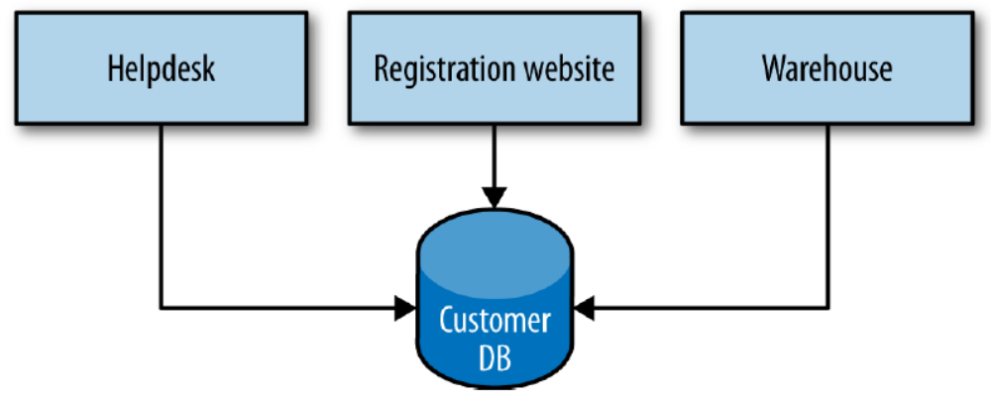
4.2 共享数据库
是最常见的集成方法
  通过数据库实现两个服务间的信息交互
  例如：

Slide 34
4.2 共享数据库
缺陷：
  使用它的服务都能够查看内部实现细节，并与其绑定在一起
  数据库结构的修改会影响所有服务
  对数据库中实体的操作行为放在何处？
    放在使用它的服务中，这样对数据库进行操作的相似逻辑会出现在很多服务中
违背了低耦合和高内聚的原则！

Slide 35
4.3 服务集成模式
1. 同步与异步通信模式
  采用请求/相应和基于事件的协作风格
  请求/相应
    同步：自然的方式
    异步：发起一个请求，然后注册一个回调，当服务端操作结束后，会调用该回调
  基于事件
    天生异步：客户端不发起请求，而是发布一个事件，等待其他协作者接收该消息，此协作者自己知道该怎么做

Slide 36
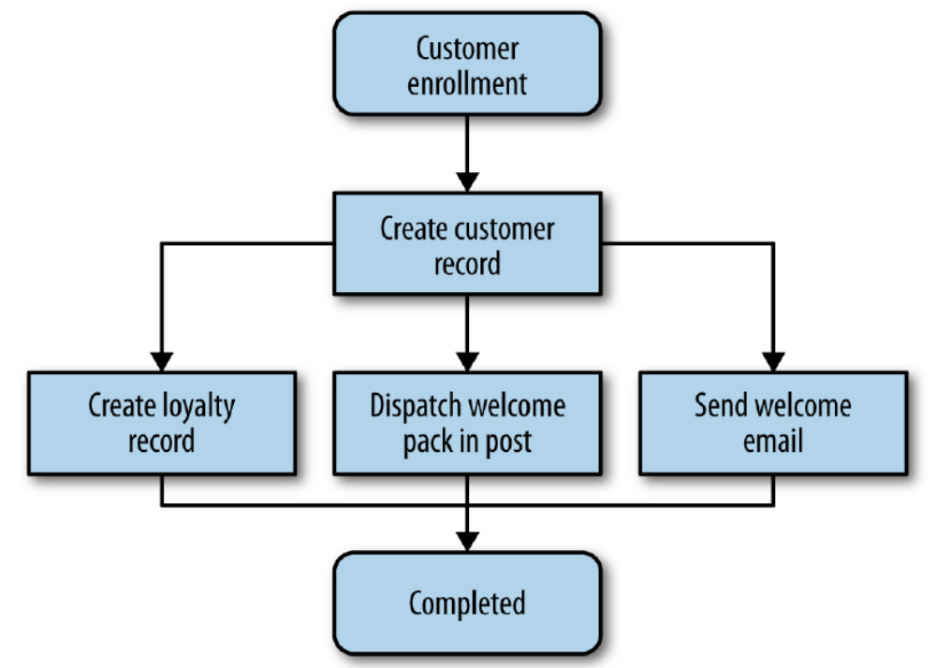
4.3 服务集成模式
2. 跨服务边界的业务流程
  两种服务协作模式
客户登记
创建客户记录
创建积分记录
发送欢迎邮政包裹
发送欢迎Email

Slide 37
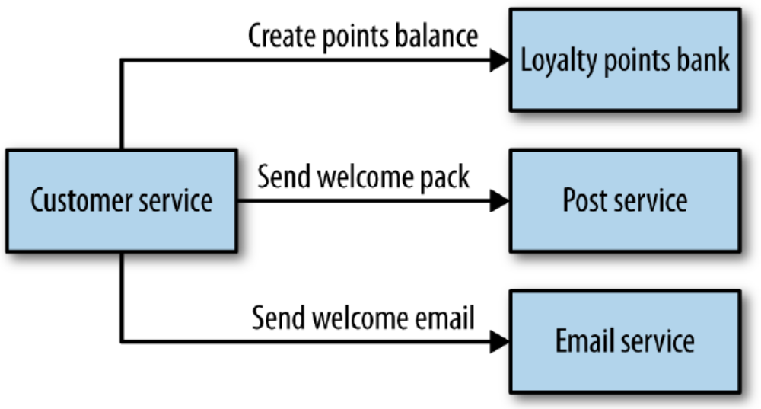
两种服务协作模式
编舞
  缺陷：
    中心调度器承担太多的职责，是中心枢纽和很多业务处理逻辑的起点，其可靠性和性能至关重要
    与其打交道的其他服务沦为傻服务，甚至只会CRUD
积分账户
邮政服务
客户服务
客户服务承担集中调度器
Email服务

Slide 38
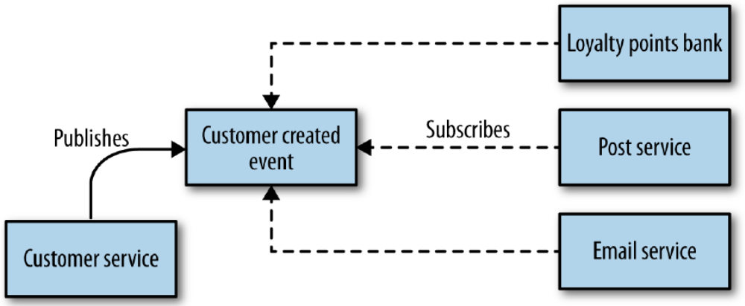
两种服务协作模式
积分账户
编曲
  优点：
    低耦合，能更灵活地对现有系统进行变更
    每个服务足够聪明，能够很好地完成自己的任务
  是缺点吗？
    可能需求额外工作来对业务流程做跨服务监控，保证每个服务都能执行成功
邮政服务
客户服务
Email服务
客户创建是一个主题，发布订阅模式消除了耦合

Slide 39
4.3 服务集成模式
3. 服务调用方法
  同步调用：
  1）RPC远程过程调用
    客户端和服务端依赖于接口，可以采用不同技术栈
      如Web Services、Thrift、protocol buffers
    客户端和服务端采用相同技术栈
      如Java RMI

Slide 40
4.3 服务集成模式
3. 服务调用方法
  1）RPC远程过程调用
    RPC优缺点：
      使程序员能够使用普通方法调用而忽略其他网络通信细节
      技术耦合性一般较高，建议选择仅依赖接口的技术
      受网络质量影响大
      客户端和服务端耦合性高
        部署无法分离
        无法独立变更
    最佳实践：
      不要对远程调用过度抽象，以至于网络因素被隐藏起来
      确保可以独立地升级服务端的接口而不用强迫客户端升级
      在客户端中不要隐藏进行网络调用的事实

Slide 41
4.3 服务集成模式
3. 服务调用方法
  2）REST
    Representational State Transfer：表现层状态转化
    资源在网络中以某种表现形式进行状态转变
      资源，即数据，由URI来指定
      Representational：资源的某种表现形式，比如用JSON，XML，JPEG等，在HTTP请求的头信息中用Accept和Content-Type字段指定
      State Transfer：状态变化，通过HTTP动词实现。即通过HTTP动词操作资源的表现形式实现对资源的操作，包括：get, post, put, delete等
      这时候HTTP头和有效载荷都包含业务逻辑，例如HTTP方法对应CRUD操作，HTTP状态码对应操作结果的状态

Slide 42
4.3 服务集成模式
3. 服务调用方法
  2）REST
    优缺点：
      将HTTP作为应用协议，而不是传输协议，更适合Web
      把软件工程师从“操作”的泥淖中抽出来，使其更关注于“资源”，更一步说是“数据模型”。而关注“数据模型”后的好处在于，能够帮助不同组件之间更好的解耦，消除依赖关系，以及增大系统拓展性
      是专门为交互的性能和可伸缩性进行过优化的一种架构风格
      HTTP是一个同步的请求响应式协议，不能天然地支持服务端发起的通知（点对点），但这又是经常需要的
      HTTP的动词太少，在处理复杂业务时能力不足
      HTTP对低延迟通信而言不是最好的选择，建议使用基于TCP的技术，如WebSocket

Slide 43
4.3 服务集成模式
3. 服务调用方法
  异步调用：
  1）消息代理（消息中间件）
    如，RabbitMQ, Kafka, RocketMQ等
  2）使用HTTP来传播事件
    如，符合REST的ATOM规范

Slide 44
4.3 服务集成模式
4. 微服务架构中的代码共享
  避免重复代码一般是合理的
  在微服务间应避免使用共享库
    共享库会导致服务与消费者间的过度耦合
    可以将共享代码复制到每个服务中，以防止耦合发生
  经验：在微服务内部避免重复代码是正确的，但在服务之间可以适当违反此原则
  慎用客户端库

Slide 45
4.3 服务集成模式
4. 微服务架构中的代码共享
  使用服务的客户端库的注意事项
    优点：
      简化对服务的使用
      避免不同消费者之间存在重复的与服务交互的代码
    缺点：
      服务端的逻辑会潜入客户端库，造成耦合
      修复一个服务端问题的同时，需对所有客户端进行修改
      限制了服务消费者对技术的选择
    最佳实践：保证客户端库中仅包含处理底层传输协议的代码，如服务发现、故障处理等

Slide 46
4.4 版本管理
端口的多版本
1 由于共存不同端口带来的多版本
  端口(Endpoints)可以使微服务独立于彼此进行发布
  有时无法避免破环性修改，会影响端口，此时可以部署一个同时包含新老端口的版本
  一旦所有服务消费者不再访问老端口，就可以删除它及其相关代码
  可以将老版本的实现转换到新版本上
    例如，对V1端口的调用转换为对V2的调用
    这样以后删除老版本代码比较容易操作

Slide 47
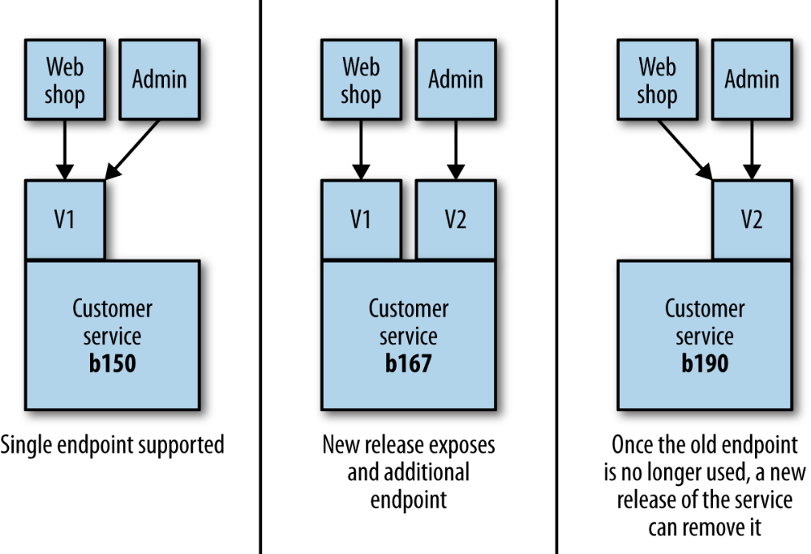
4.4 版本管理
1 由于共存不同端口带来的多版本
例如

Slide 48
4.4 版本管理
服务的多版本
2 使用同一个服务的多个版本
  系统中同时运行不同版本的服务，有些用户（老用户）用老服务，新用户用新服务
  除非迫不得已，例如：
    用户拒绝升级
    用户遗留设备与老版本API绑死
  否则不建议大量使用，原因：
    服务内有Bug，每个版本都需要修改，并分别部署
    维护代码分支，引入复杂问题
    服务路由比较复杂
  建议：同一微服务中暴露两套API

Slide 49
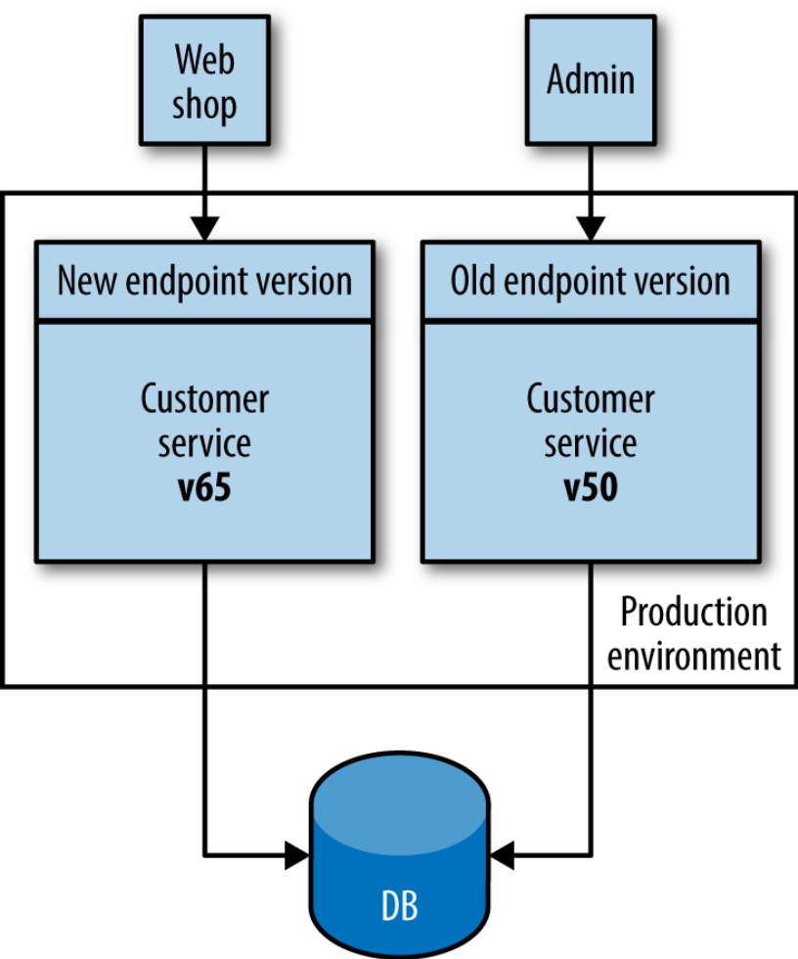
4.4 版本管理
2 使用同一个服务的多个版本
例如

Slide 50
4.5 用户界面
1 微服务架构中的UI
  不应对网页端和移动端区别对待
  很难预测用户会怎样使用提供的API来开发UI，所以最好将API设计得比较细粒度，比如通过微服务暴露API
  把微服务进行组合，为PC版Web程序、移动设备、可穿戴设备等提供不同的体验

Slide 51
4.5 用户界面
2 约束条件
  考虑不同交互方式中存在的约束
    PC的分辨率、浏览器内核的限制
    移动设备对分辨率、网络条件、耗电情况的约束
  不同设备操作方式的不同
    PC上可用鼠标精确点击
    移动设备上单手操作的便利性
  相同的核心服务，需要应对不同的应用场景约束

Slide 52
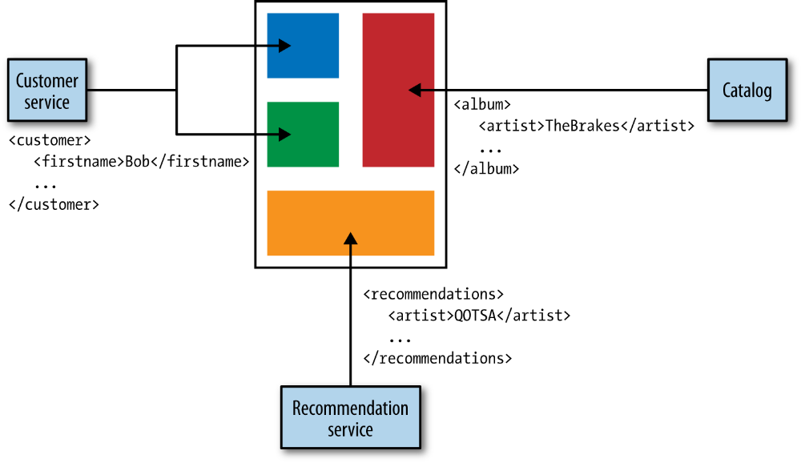
4.5 用户界面
3 几种创建UI的方法
  1）直接调用服务API来创建UI
    很难为不同的设备定制不同的响应
    考虑团队分工，UI由另外的团队开发？退化为分层模式
缺点

Slide 53
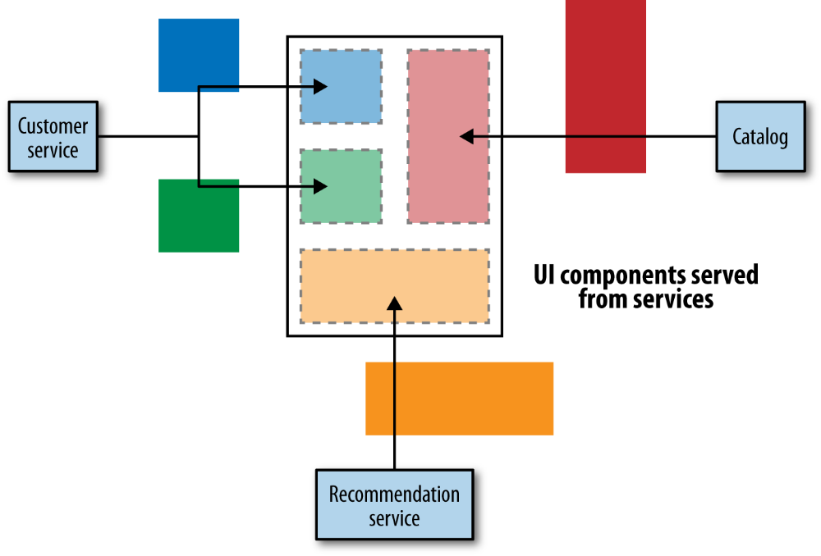
4.5 用户界面
3 几种创建UI的方法
  2）组合不同服务的UI片段
    与构建微服务的团队对服务的所有权匹配得较好
    需保证UI用户体验的一致性，并视服务是否适合提供UI

Slide 54
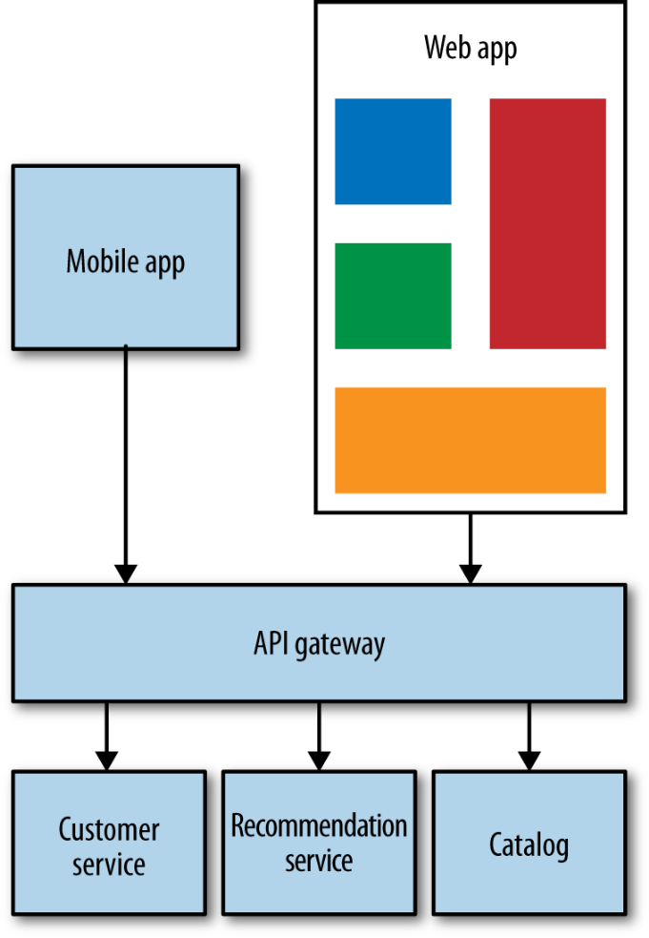
4.5 用户界面
3 几种创建UI的方法
  3）给不同设备提供不同UI
    使用服务端的聚合接口或API入口
    API入口可以对多个后端调用进行编排，为不同的设备提供定制化内容
    缺陷：
      API入口容易变厚，包含的逻辑过多，难以维护
      失去了不同UI之间的隔离性，限制了彼此独立的发布能力

Slide 55
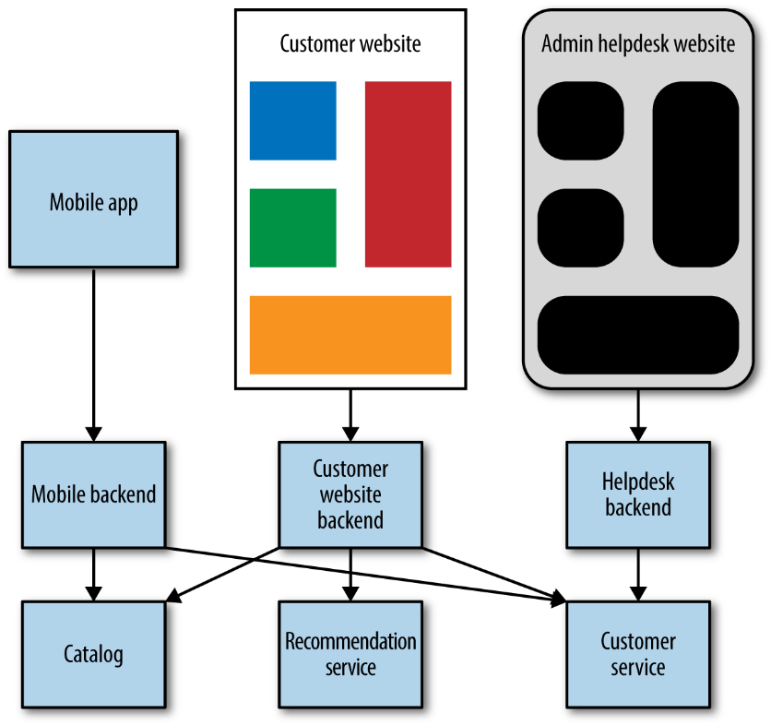
4.5 用户界面
3 几种创建UI的方法
  4）为前端提供后端
    后端是UI的一部分，嵌入服务端
    注意：将业务逻辑放在服务中，不要泄露到后端，后端应该仅包含与实现某种特定的用户体验相关的逻辑

Slide 56
5 分解单块应用
单块应用不符合高内聚、低耦合的原则
识别接缝，从接缝处抽取出相对独立的一部分代码
接缝很可能成为服务的边界
边界上下文一般可以被看成接缝
代码中的边界可以尝试从编程语言的命名空间来找，例如Java中的package

Slide 57
5.1 分解单块应用时的考虑因素
重构单块应用需循序渐进
判断哪些边界上下文中的代码可能会有大量修改，从这个边界上下文开始，使其成为自治单元
使位于不同地理位置的团队承担相对独立的工作
将需要独立地做监控、传输数据、数据保护和安全防护的部分分离为独立的服务
特定技术强相关的代码分离到独立的服务中

Slide 58
5.1 分解单块应用时的考虑因素
例：音乐商店(MusicCorp)包含边界上下文
  产品目录
  财务
  仓库
  推荐
考虑因素：
  库存管理需要大量修改
  产品目录是异地团队开发
  财务需要安全防护
  开发了新的推荐算法

Slide 59
5.2 分解数据库
原因：服务集成时尽量不使用共享数据库
方法：对数据库访问代码进行分离
  按照边界上下文对数据访问层进行分解
  需要注意分解后表的外键关联
    使用可视化工具，如SchemaSpy可以展现表关系
  视不同的情况处理：
    跨不同上下文的表之间的耦合（关联）
    同一张表被多个边界上下文使用

Slide 60
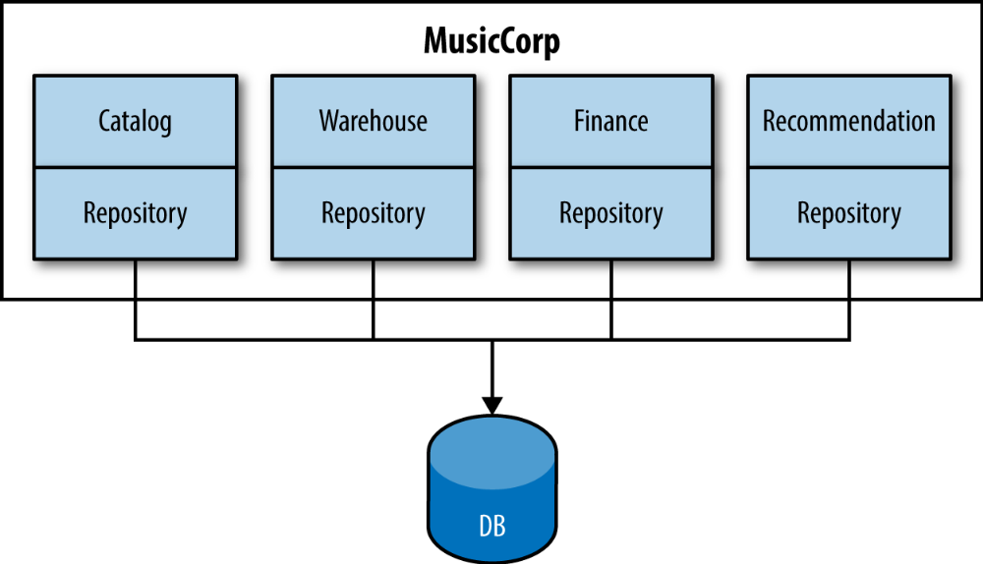
5.2 分解数据库
例子：MusicCorp

Slide 61
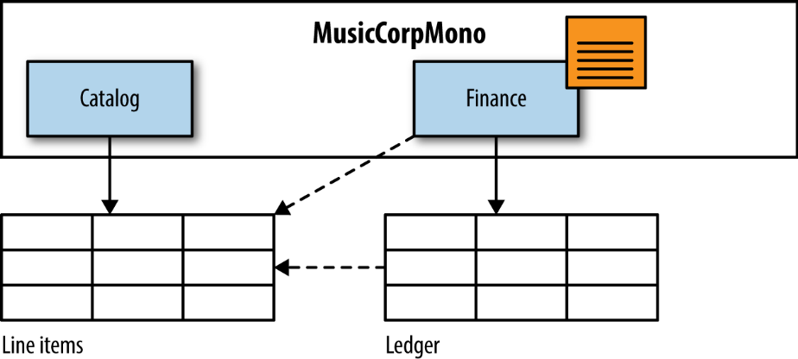
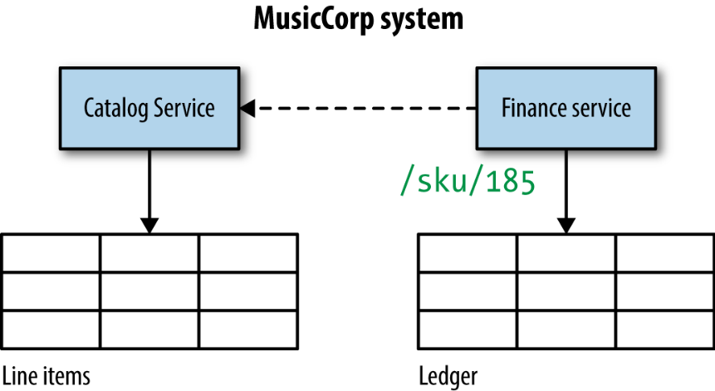
5.2 分解数据库
问题：
性能问题？测试后可以接受就大胆去做
外键关联？放到代码中来实现表间约束，如跨服务的一致性检查、周期性触发清理数据等。有时，数据是否一定保持一致由业务决定，如删除产品，相关订单如何处理
1 打破外键关联
    让财务部分的代码通过产品目录服务暴露的API来访问数据，而不是直接访问行条目表
    需要做两次数据库调用来生成报表
行条目表存储专辑信息
总账表存储财务信息
月报表需要“卖了400份张学友的饿狼传说，挣了5000元钱”的信息，此信息来自两张表

Slide 62
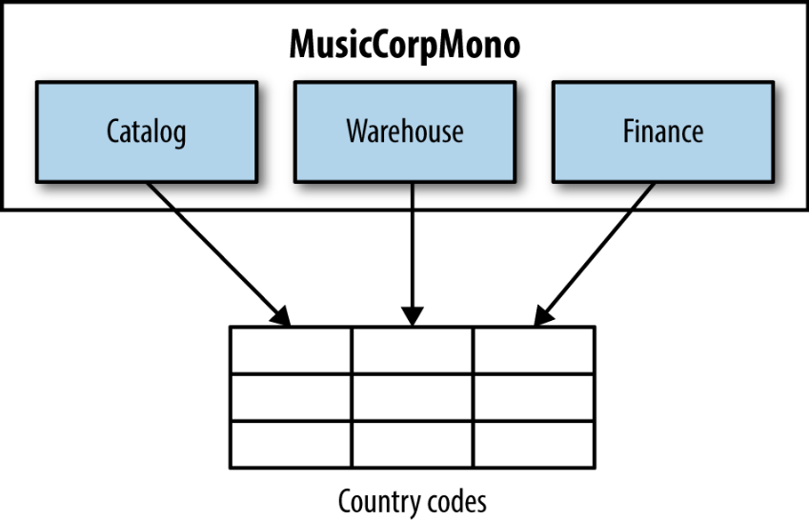
5.2 分解数据库
2 共享静态数据
  分解方案
    为每个服务复制一份
    放入代码或配置文件
    放入一个单独的服务中
  权衡
    方案一、二都会有潜在
    的一致性问题，但是方
    案二比修改数据库简单得多
    方案三需要考察数据量、数据操作规则复杂性是否值得
    一般方案二能较好地解决问题
国家代码

Slide 63
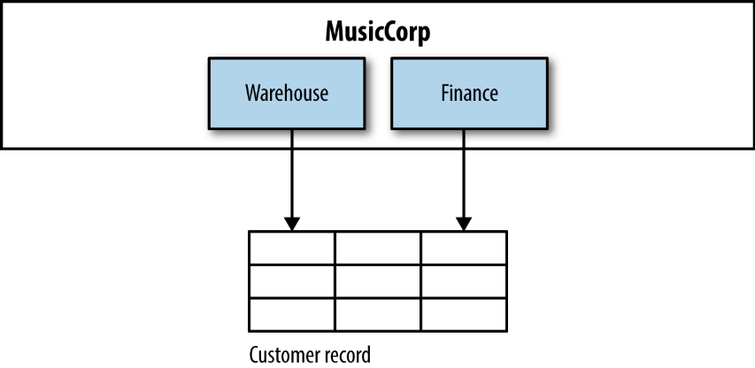
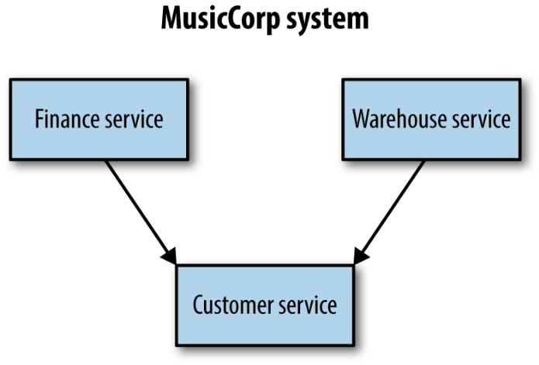
5.2 分解数据库
3 共享可变数据
  问题描述
    两个边界上下文都会向同一个表中写入或读取数据
  方案
    创建一个新服务(客户服务)，让财务和仓库服务通过API来访问此服务
    丧失的性能经测试若能接受，优先保证服务划分清晰
财务会追踪客户产生的订单、退款等信息，仓库也会在客户订单被分发或接受之后更新订单信息

Slide 64
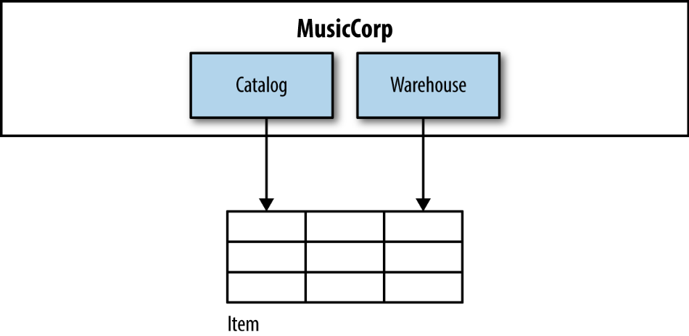
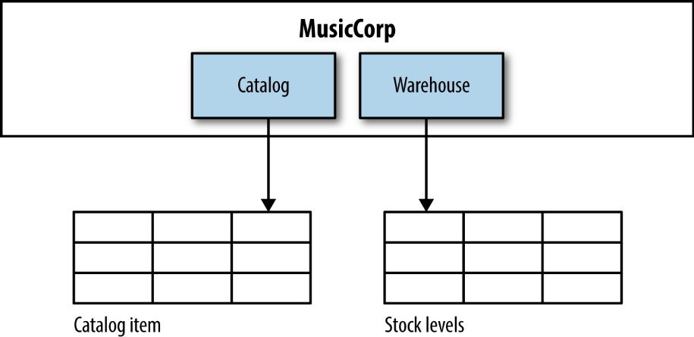
5.2 分解数据库
4 共享表
  问题描述
    两个边界上下文将不同的关注点放在了一张表中
  方案
    遵循分离关注点原则，对仓库创建库存水平表、对产品目录详情创建目录项表
产品目录需要存储产品条目的名字和价格，仓库需要保存仓储的电子记录，放到了同一张Item表中

Slide 65
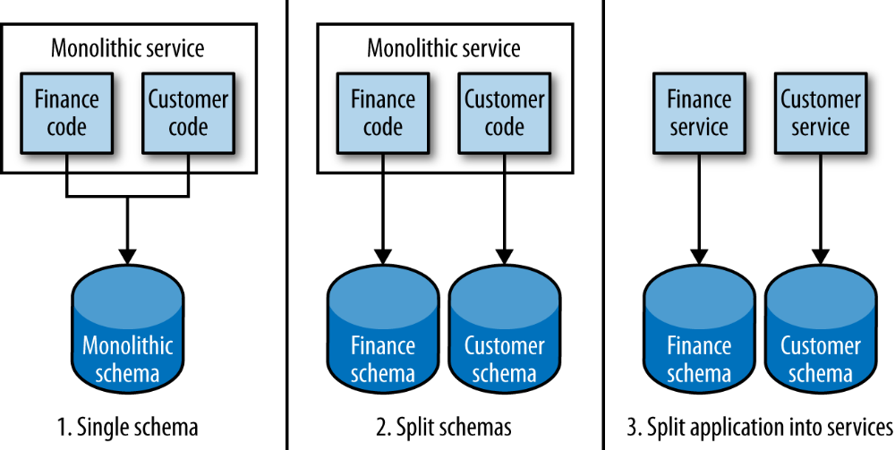
5.3 分解单块应用的方法
通过重构数据库来分解单块应用
  先分表，满意后再分服务
    分表后对某个动作而言，可能对DB的访问变多，也可能会破坏事务的完整性，会对应用程序造成较大影响，可能需要随时回退。待满意后，再分服务

Slide 66
6 部署
部署单块应用很简单，但是微服务依赖非常复杂，需要深入研究其部署方法
持续集成方法（CI, Continuous Integration）
  是否每天检入代码到主线？
  是否有一组测试来验证修改？
  当构建失败，团队是否把修
  复CI当成第一优先级的事情
  来做？
构建物例如Java中的Jar包
Python中的egg
CI是一种软件开发实践，即团队开发成员经常集成他们的工作，通常每个成员每天至少集成一次，也就意味着每天可能会发生多次集成。每次集成都通过自动化的构建(包括编译，发布，自动化测试)来验证，从而尽快地发现集成错误。

Slide 67
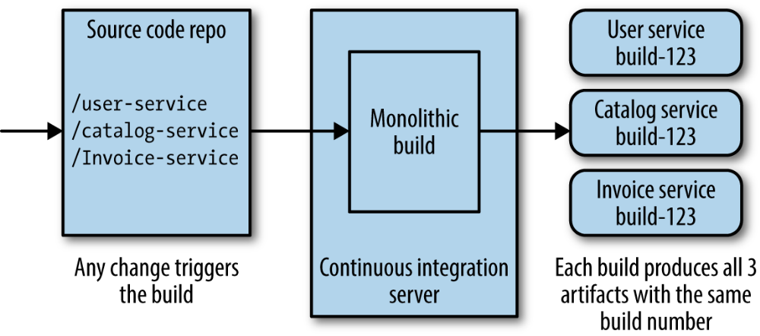
6.1 把CI映射到微服务
1 把所有微服务放在同一个代码库中，并且只有一个CI构建
  优点：简单，只需提交代码，若需要同时在多个服务上工作，一个提交就可以。适合项目初期单一团队工作
  缺点：每次代码修改，都需要验证和构建所有服务
不推荐

Slide 68
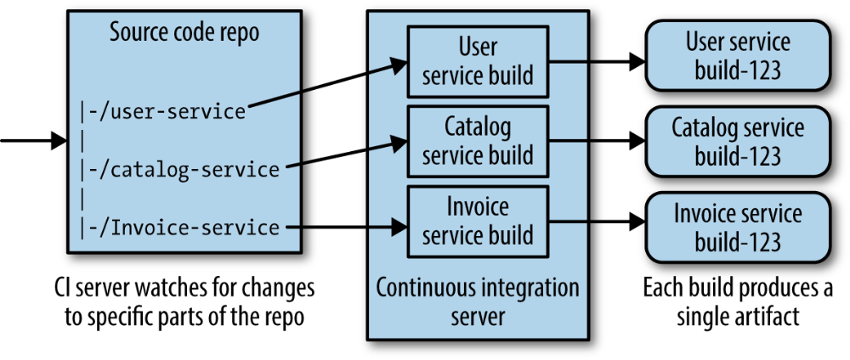
6.1 把CI映射到微服务
2 将一个代码库的子目录映射到不同的构建中
  优点：若代码目录结构合理，则服务可以分别构建。保持了代码检入/检出流程的简洁
  缺点：有将多个服务耦合在一起修改的倾向
谨慎
推荐

Slide 69
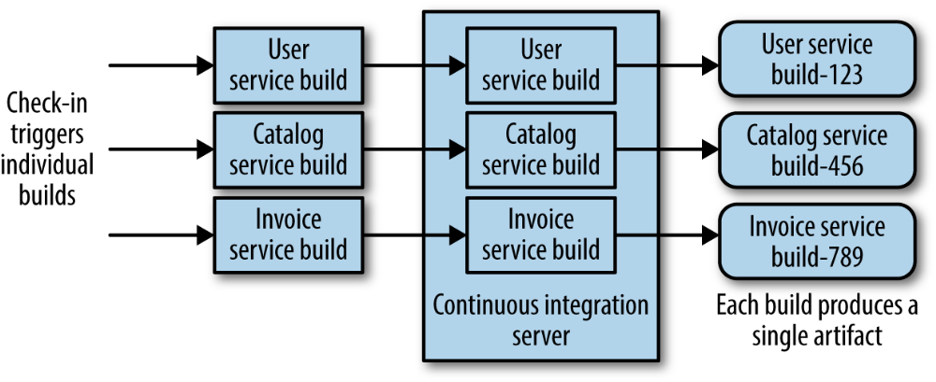
6.1 把CI映射到微服务
3 每个微服务都有一个源代码库和CI构建
  优点：每个微服务都有自己的代码库，当代码修改时可以只运行相关的构建以及其中的测试，代码库与团队所有权的匹配度更高
  缺点：跨服务修改比较困难，但比其他两种存在的问题要简单得多
推荐

Slide 70
6.2 构建流水线与持续交付
构建流水线
  将构建过程分阶段完成具有很高价值
    测试中有些属于运行很快、涉及影响范围小；还有一些较耗时、涉及范围大，它们一起运行弊端很多
    将构建分成多个阶段，这就是构建流水线
  构建流水线能很好地跟踪软件构建进度
持续交付（Continuous Delivery, CD）
  是构建流水线的发展，能够检查每次提交是否达到了部署到生产环境的要求，并持续反馈
  每次提交都可当作候选发布版本

Slide 71
6.2 构建流水线与持续交付
每个微服务都有自己独立的CI
每个微服务对应一个构建
例外情况：
  项目刚启动，服务边界不清晰，在识别出稳定的领域边界之前，所有初始服务放在一起
  所有服务放入一个单独构建中，有利于减轻跨服务修改所带来的代价
  当服务的API稳定后，就可以开始把它们移动到各自的构建中

Slide 72
6.3 以镜像作为构建物的一部分
为构建提供环境很复杂
  服务依赖的平台环境作为构建物的一部分
  操作系统作为构建物的一部分
将虚拟机镜像作为构建物的一部分
  镜像中安装了公共工具
  部署软件时，只需根据该镜像创建一个实例，之后在其上安装最新的软件版本即可

Slide 73
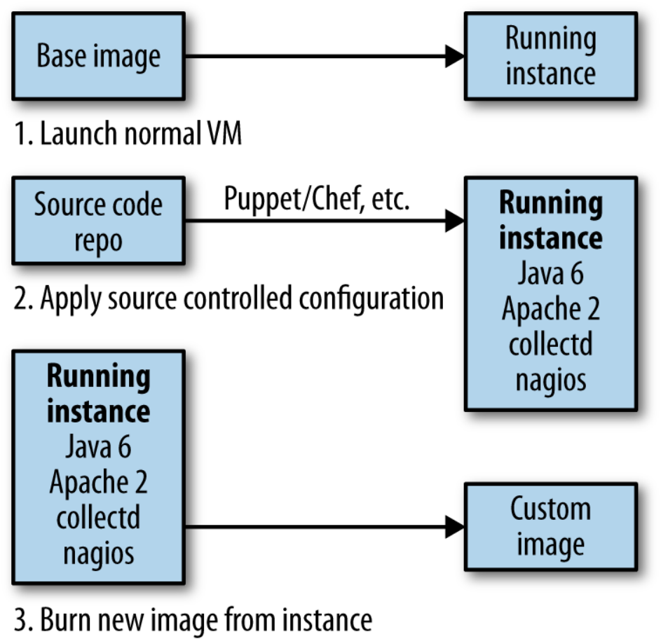
6.3 以镜像作为构建物的一部分

Slide 74
6.4 从物理机到虚拟机
虚拟化技术可以大大减少管理主机的开销
  把一台物理机分成多台独立的主机，每个服务部署在不同主机上
  从标准虚拟化到容器虚拟化
    传统虚拟化技术需要额外开销，通过Hypervisor来隔离
    Linux容器可以创建一个隔离的进程空间，进而在这个空间中运行其他进程
      不需要Hypervisor
      尽管每个容器可以运行不同的操作系统发行版本，但必须共享相同的内核，如主机运行Ubuntu，容器中运行CentOS
      速度非常快
      轻量级，可以运行很多容器数量

Slide 75
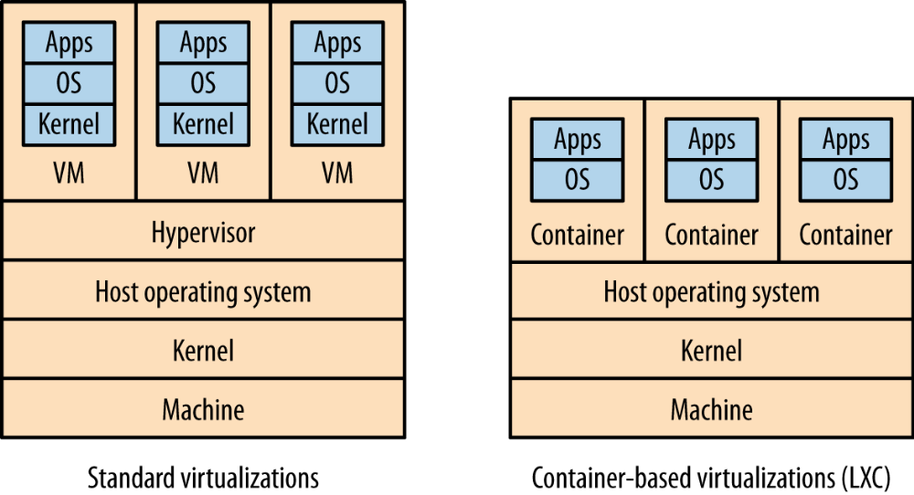
6.4 从物理机到虚拟机

Slide 76
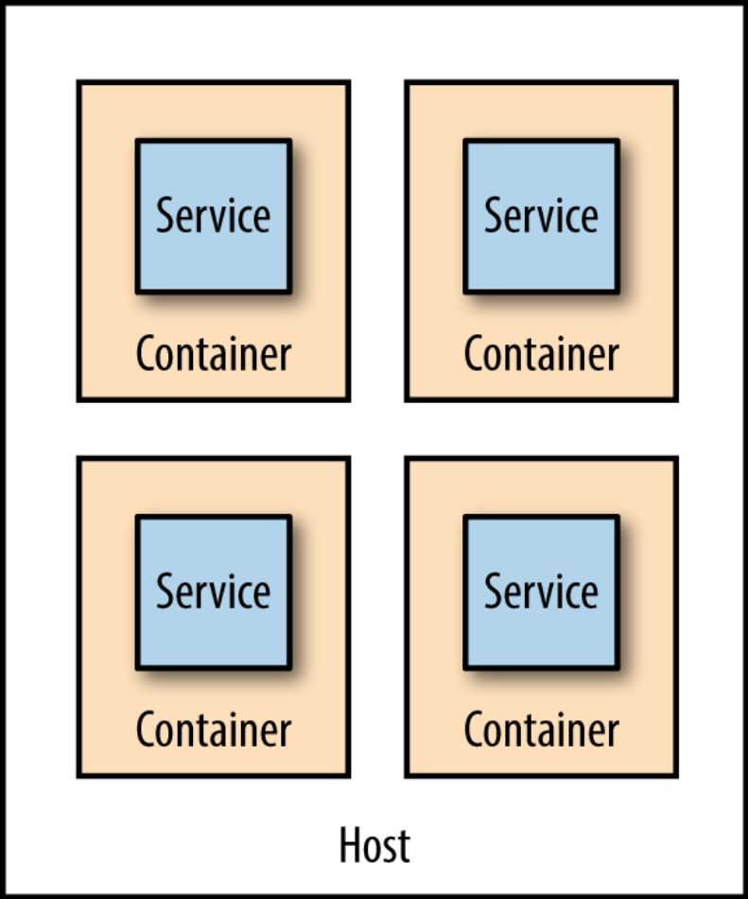
6.4 从物理机到虚拟机

Slide 77
THE END

